Slide 1
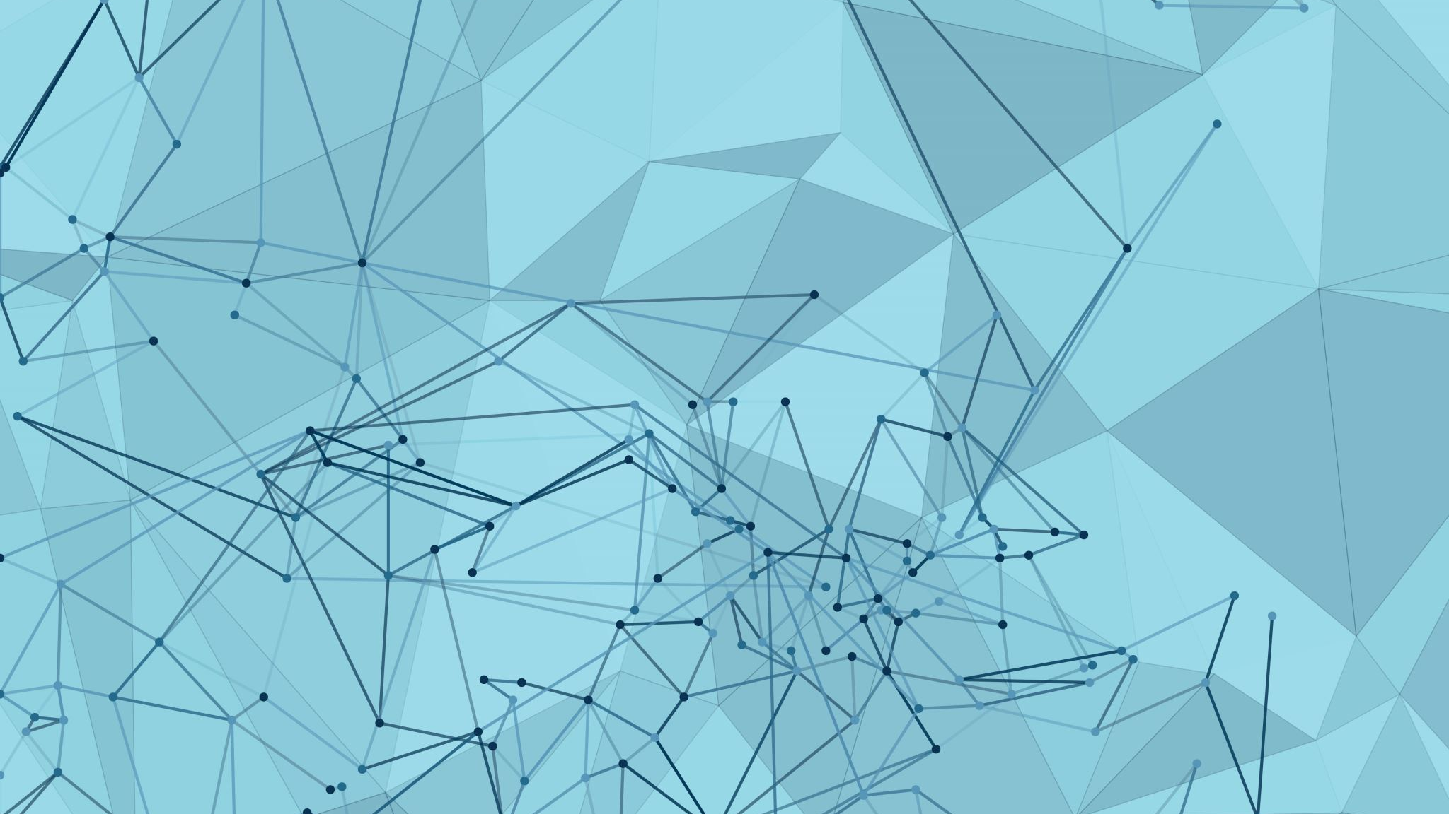
Actividad 1.1.4: TIC desde la perspectiva del aprendizaje

Slide 2
Instrucciones
Elige el número de pregunta a contestar, si seleccionas la correcta, al dar clic sobre la flecha que aparece a la derecha de ¡Excelente!, regresará a la diapositiva de preguntas, si es errónea, aparecerá el texto de ¡Intentarlo nuevamente! y al hacer clic sobre la flecha que aparece a su derecha, regresará a la pregunta hasta que se seleccione la respuesta correcta.
1
4
2
5
3
6

Slide 3


Slide 4

¡Inténtalo de nuevo!

Slide 5
1.Las TIC permiten la adaptación de materiales y métodos de enseñanza según el ritmo y estilo de aprendizaje de cada estudiante
Brecha Digital
Aprendizaje personalizado
Desigualdades en el Acceso
Interactividad
Desafíos de Evaluación
Retroalimentación rápida

Slide 7
¡Inténtalo de nuevo!

Slide 8
2. Las plataformas en línea permiten una retroalimentación rápida, facilitando la evaluación formativa y la mejora continua
Brecha Digital
Aprendizaje personalizado
Desigualdades en el Acceso
Interactividad
Desafíos de Evaluación
Retroalimentación rápida

Slide 10
¡Inténtalo de nuevo!

Slide 11
3. No todos los estudiantes tienen acceso equitativo a dispositivos y conexiones a internet, lo que crea una brecha digital
Brecha Digital
Aprendizaje personalizado
Desigualdades en el Acceso
Interactividad
Desafíos de Evaluación
Retroalimentación rápida

Slide 13
¡Inténtalo de nuevo!

Slide 14
4. No todos los estudiantes tienen acceso equitativo a dispositivos y conexiones a internet, lo que crea una brecha digital
Brecha Digital
Aprendizaje personalizado
Desigualdades en el Acceso
Interactividad
Desafíos de Evaluación
Retroalimentación rápida

Slide 16
¡Inténtalo de nuevo!

Slide 17
5. Los estudiantes de áreas con recursos limitados pueden enfrentar desafíos en el acceso a tecnologías avanzadas
Brecha Digital
Aprendizaje personalizado
Desigualdades en el Acceso
Interactividad
Desafíos de Evaluación
Retroalimentación rápida

Slide 19
¡Inténtalo de nuevo!

Slide 20
6. Las habilidades y conocimientos pueden ser más complejos en un entorno digital y la posibilidad de trampas o plagio puede aumentar.
Brecha Digital
Aprendizaje personalizado
Desigualdades en el Acceso
Interactividad
Desafíos de Evaluación
Retroalimentación rápida

Slide 22
¡Inténtalo de nuevo!

Slide 23
PREGUNTA Y RESPUESTA
Aprendizaje personalizado
Las TIC permiten la adaptación de materiales y métodos de enseñanza según el ritmo y estilo de aprendizaje de cada estudiante
Retroalimentación rápida
Las plataformas en línea permiten una retroalimentación rápida, facilitando la evaluación formativa y la mejora continua
Brecha Digital
No todos los estudiantes tienen acceso equitativo a dispositivos y conexiones a internet, lo que crea una brecha digital
Interactividad
No todos los estudiantes tienen acceso equitativo a dispositivos y conexiones a internet, lo que crea una brecha digital
Desigualdades en el Acceso
Los estudiantes de áreas con recursos limitados pueden enfrentar desafíos en el acceso a tecnologías avanzadas
Desafíos de Evaluación
Las habilidades y conocimientos pueden ser más compleja en un entorno digital y la posibilidad de trampas o plagio puede aumentar.

